Slide 1
http://www.58opal.shop:8000/opalproject/
통합검색
58세대를 위한 건강정보시스템

Slide 2
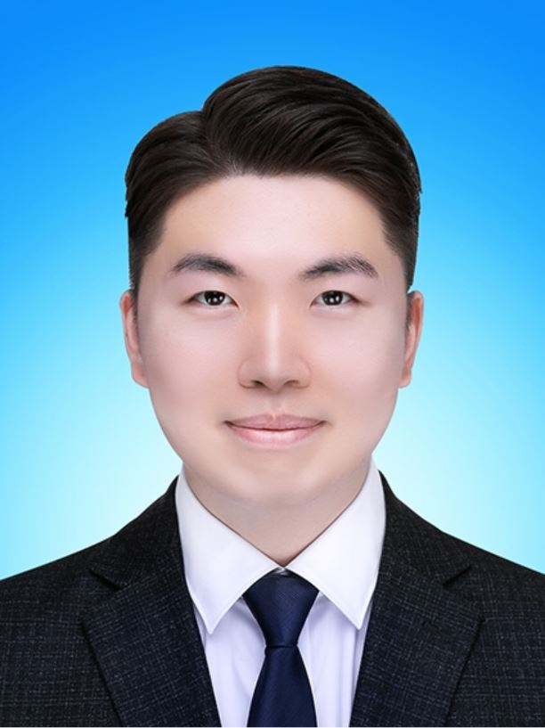
팀원 소개
팀장 정해림
팀원 최희정
팀원 김동규
팀원 박은하
프론트앤드 개발 담당
프론트앤드 총책임
데이터전처리 및 그래프 출력
코드 병합 및 단위 테스트 서포트
데이터 분석 & 백앤드 개발
데이터 크롤링 및 분석
질병상관관계 분석 페이지 개발
영양정보 식생활 페이지 개발
레시피 & 농가스토리 페이지 개발
홍익대학교 컴퓨터공학과
백앤드 개발 총 책임자
회원기입/ 로그인
서비스 내 API 구현
농산물 구매 페이지 개발
장바구니 및 결제 개발
데이터 분석 & 백앤드 개발
데이터 크롤링 및 분석
농산물 구매/ 상세페이지 개발
장바구니 및 결제 개발
마이페이지 개발

Slide 3

기획 배경 / 기대 효과
The New 5060 Generation
“오팔세대“
OPAL은 ‘old people with active lives‘
활발한 인생을 사는 노년층의 약자인 동시에
58년생인 ‘오팔’을 의미합니다.
오팔세대는 자신들만의 컨텐츠를 구매하고, 활발한 여가생활을 하고, 새로운 일자리에 도전합니다.
신기술과 유튜브 등 인터넷을 활발히 사용하여 다체롭게 자기의 색을 드러냅니다.
이들은 더이상 그레이나 실버가 아닙니다.

Slide 4
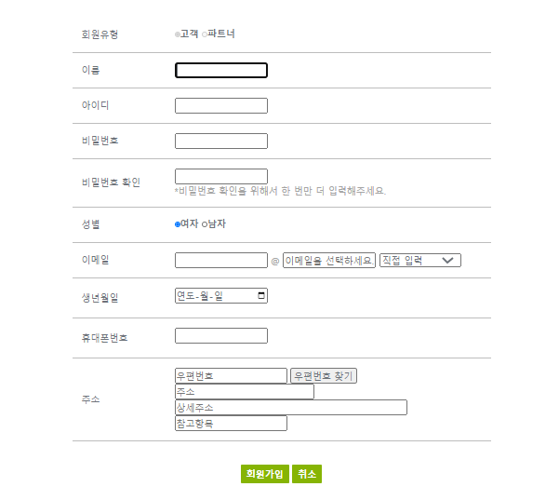
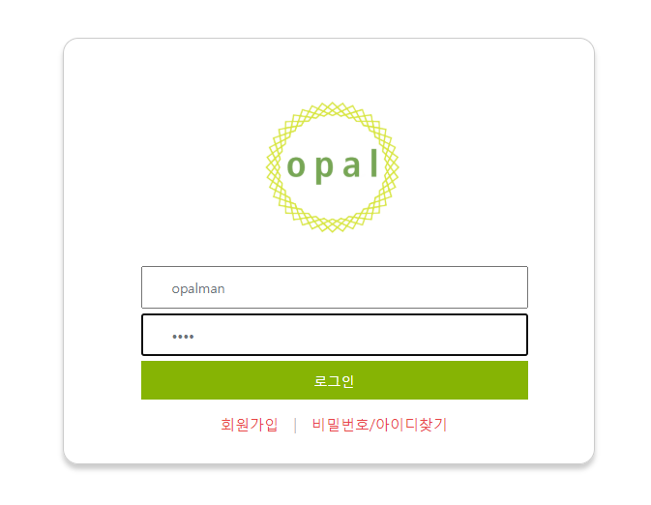
개발 서비스의 기능 및 특징
고객, 농부, 관리자 3계층 구조
Spring Security 활용
Spring Security 활용
-> 해킹에 대한 보안 강화
비밀번호 암호화 저장
: 전자정부 표준 프레임 워크인
사이트 이용 권한 부여
고객(58세대), 농부, 관리자
3계층별
접근 가능 서비스 권한 차등 부여
Notes:
1. Spring Security 활용
- 비밀번호 암호화 저장: Opal에 가입한 이용자의 정보는 회원정보가 다른 이용자에게 탈취되지 않도록 안전하게 보관됩니다. 전자정부 표준 프레임 워크로 활용되고 있는 Spring Security는 웹 보안 취약점에 대처할 수 있는 기술로 우리 Opal 사용자에게 안전한 사이트 이용을 보장합니다.
- 사이트 이용 권한 부여 : 고객, 농부, 관리자 3계층으로 이루어져 각각 이용할 수 있는 서비스가 정해져 있습니다. 고객은 Opal 서비스 내에 농산물 구매, 농산물 정보에 접근할 수 있으며 농부는 농장 등록, 농산품 등록, 판매가 이루어질 수 있습니다. Opal 서비스가 법인 사업자등록이 되었을 때, 바로 이용 가능하도록 소스 코드 내에 작성되어 있습니다.(현재 비활성화) 관리자는 admin으로 등록되어 회원관리, 농산물 관리를 담당합니다.

Slide 5
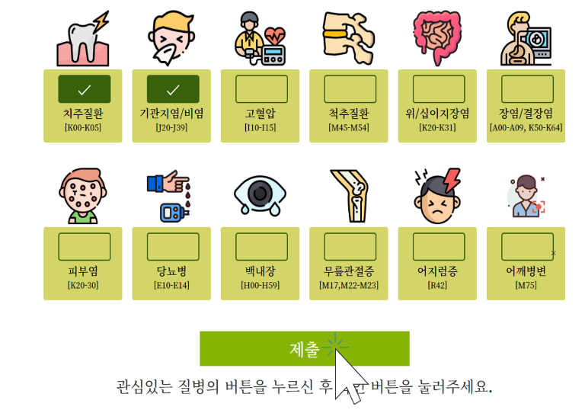
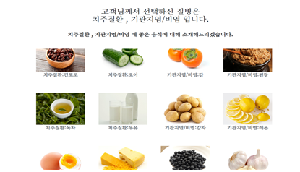
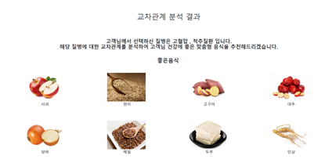
개발 서비스의 기능 및 특징
58세대를 위한 교차분석 알고리즘
다중 선택 질병에 대한 교차분석 알고리즘으로
개인 맞춤형 건강 음식 추천
고객이 자신의 질병을 선택하면
(다중 선택 기능)
선택한 질병에 해당하는
좋은 음식 & 나쁜음식
정보 제공
다중 선택한 질병에 대한
교차분석 알고리즘
-> 최종적으로 개인 맞춤 음식
Notes:
1. 농산물 구매 마켓
-페이지 개요와 의도: 건강에 대한 58 세대 의 선호도를 반영해 , 개인 질병분석에 따른 개인 건강 맞춤 농산물 구매 마켓
- 기능 핵심 포인트 : 단순 농산물 마켓이 아닌 , 질병분석한 내용을 토대로 개인별 건강 정보에 해당하는 ‘개인 맞춤 ‘농산물 구매 페이지로 접근할 수 있음
2. 농가별 페이지와 농가별 구매 마켓
- 페이지 개요와 의도 : 판매처가 협소하고 불확실 했던 소규모 농가의 어려움을 해결해주고 , 이를 통해 한국 농가 활성화를 실현하는데 도움을 줄 수 있는,
한국 농촌을 위한 농가별 페이지와 농가별 판매의 장 .
-기능 핵심 포인트 : 1. 유기농, GAP 인증을 받은 친환경, 우수 농가의 경우 ‘인증 내용에 대한 공공 API를 기반으로 필터링’되어 , 농가별 페이지에 ‘인증 마크 노출’됨.
유기농, GAP마크가 전면에 노출됨으로써
구매자(58세대) 에게 고품질, 친환경 이라는 인식을 확립 시킴으로써, 구매 수요 증가를 통한 농촌 진흥 활성화에 더욱 기여할 수 있음 .
2. 농가별로도 제품 목록 보여짐
질병분석을 통한 개인 건강별 농산물 목록만이 아닌, 농가별 제품 목록도 보여주게 됨으로써 농가들에겐 자신의 농산물을 체크하고 관리하는데 도움을 줄 수 있고, 구매자들에겐 자신이 선호하는 농가의 제품들을 일목요연하게 볼 수 있음
3. 장바구니
얜 그냥 정상적으로 담기고, 삭제되는 거 보여주면 될 듯
4. 결제 페이지
제품을 선택하고, 장바구니에 담아 결제 까지 가능 흐름이 원할 하게 이루어 진다는 걸 보여주면 될 듯
—————————/
+ 4. 마이 페이지
- 회원정보 수정: 정보 수정할 수 있는 마이 페이지가 존재하는 거 보여주면 될 듯(시간이 되면 정보 수정 시연해도 됨)
- 장바구니 페이지 : 제품 선택 부터 가지 않아도 로그인된 상태에서 언제든 자신이 담은 목록들 확인 할 수 있다는 거 말해주면 될 듯

Slide 6
개발 서비스의 기능 및 특징
58세대를 위한 교차분석 알고리즘
다중 선택 질병에 대한 교차분석 알고리즘으로
개인 맞춤형 건강 음식 추천
고객이 자신의 질병을 선택하면
(다중 선택 기능)
선택한 질병에 해당하는
좋은 음식 & 나쁜음식
정보 제공
다중 선택한 질병에 대한
교차분석 알고리즘
-> 최종적으로 개인 맞춤 음식
Notes:
1. 농산물 구매 마켓
-페이지 개요와 의도: 건강에 대한 58 세대 의 선호도를 반영해 , 개인 질병분석에 따른 개인 건강 맞춤 농산물 구매 마켓
- 기능 핵심 포인트 : 단순 농산물 마켓이 아닌 , 질병분석한 내용을 토대로 개인별 건강 정보에 해당하는 ‘개인 맞춤 ‘농산물 구매 페이지로 접근할 수 있음
2. 농가별 페이지와 농가별 구매 마켓
- 페이지 개요와 의도 : 판매처가 협소하고 불확실 했던 소규모 농가의 어려움을 해결해주고 , 이를 통해 한국 농가 활성화를 실현하는데 도움을 줄 수 있는,
한국 농촌을 위한 농가별 페이지와 농가별 판매의 장 .
-기능 핵심 포인트 : 1. 유기농, GAP 인증을 받은 친환경, 우수 농가의 경우 ‘인증 내용에 대한 공공 API를 기반으로 필터링’되어 , 농가별 페이지에 ‘인증 마크 노출’됨.
유기농, GAP마크가 전면에 노출됨으로써
구매자(58세대) 에게 고품질, 친환경 이라는 인식을 확립 시킴으로써, 구매 수요 증가를 통한 농촌 진흥 활성화에 더욱 기여할 수 있음 .
2. 농가별로도 제품 목록 보여짐
질병분석을 통한 개인 건강별 농산물 목록만이 아닌, 농가별 제품 목록도 보여주게 됨으로써 농가들에겐 자신의 농산물을 체크하고 관리하는데 도움을 줄 수 있고, 구매자들에겐 자신이 선호하는 농가의 제품들을 일목요연하게 볼 수 있음
3. 장바구니
얜 그냥 정상적으로 담기고, 삭제되는 거 보여주면 될 듯
4. 결제 페이지
제품을 선택하고, 장바구니에 담아 결제 까지 가능 흐름이 원할 하게 이루어 진다는 걸 보여주면 될 듯
—————————/
+ 4. 마이 페이지
- 회원정보 수정: 정보 수정할 수 있는 마이 페이지가 존재하는 거 보여주면 될 듯(시간이 되면 정보 수정 시연해도 됨)
- 장바구니 페이지 : 제품 선택 부터 가지 않아도 로그인된 상태에서 언제든 자신이 담은 목록들 확인 할 수 있다는 거 말해주면 될 듯

Slide 7
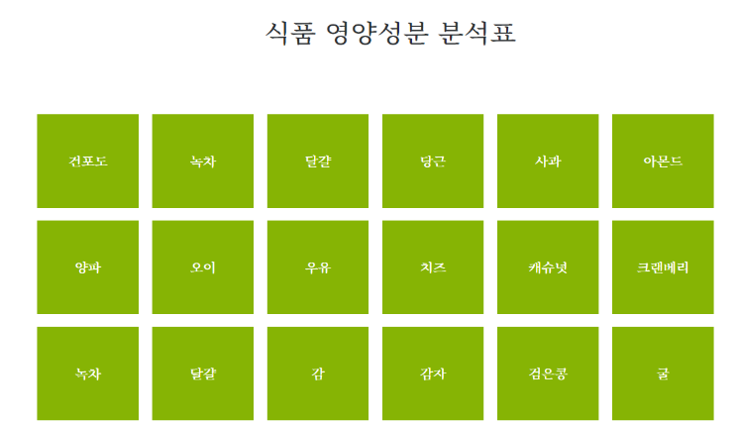
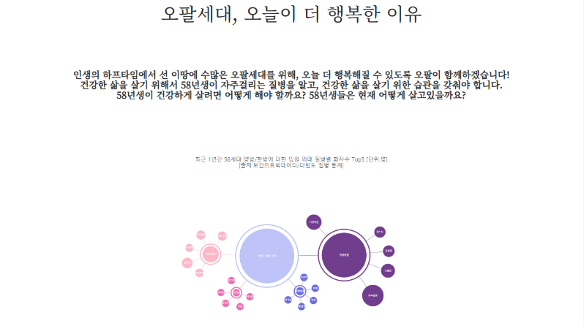
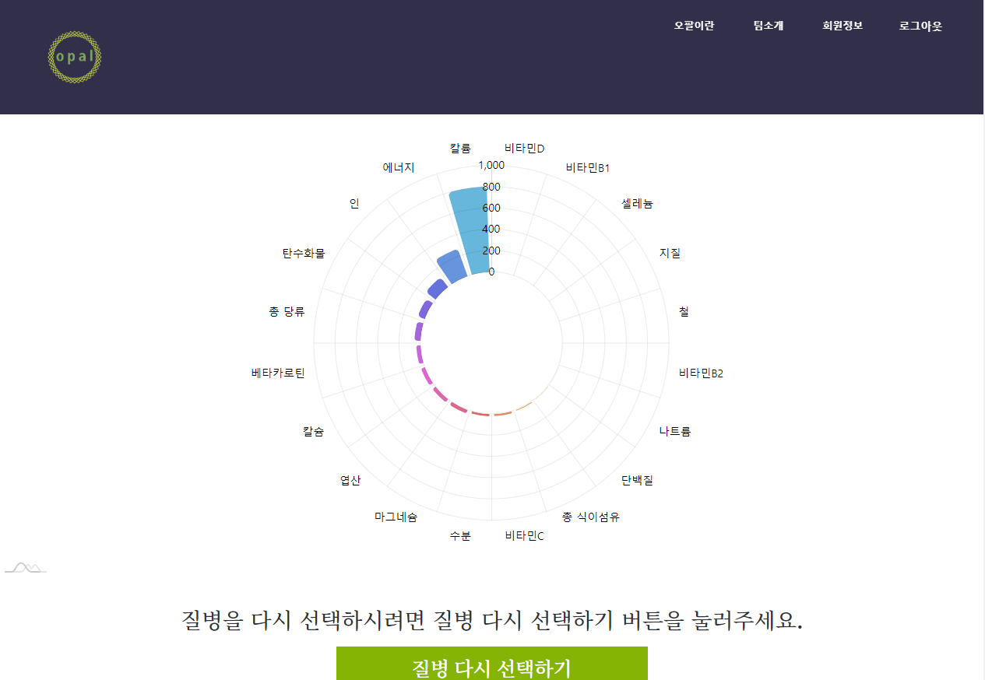
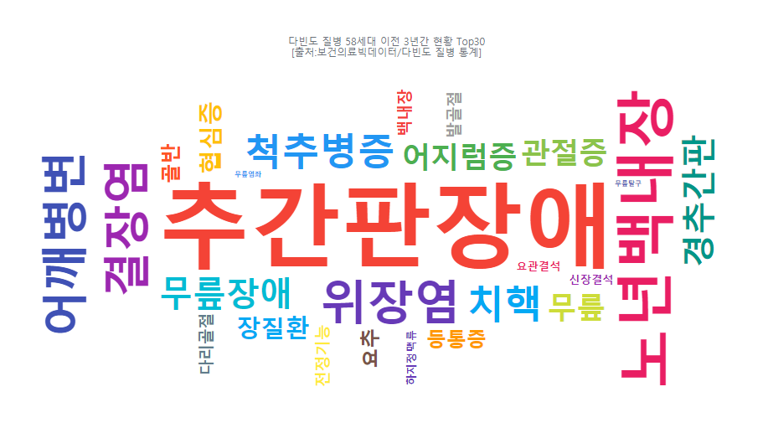
개발 서비스의 기능 및 특징
질병 맞춤 음식에 대한
영양 성분 분석 시각화(R & d3.js)
58세대 건강정보 & 질병정보
영양 성분 분석 시각화(R & d3.js)

Slide 8
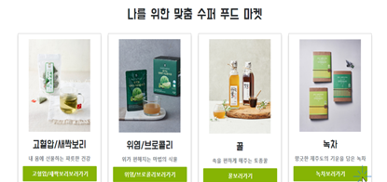
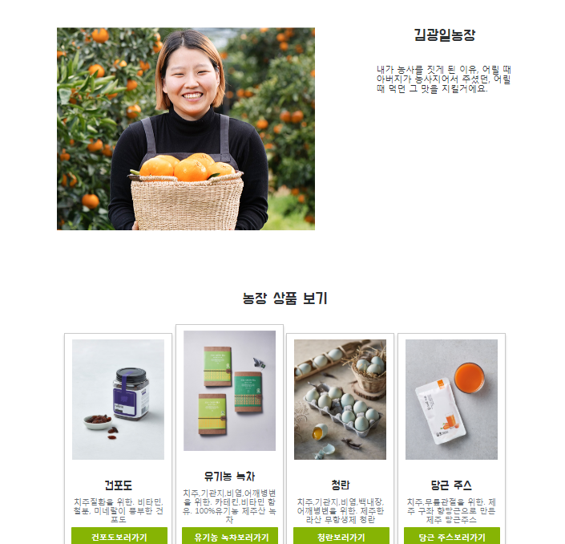
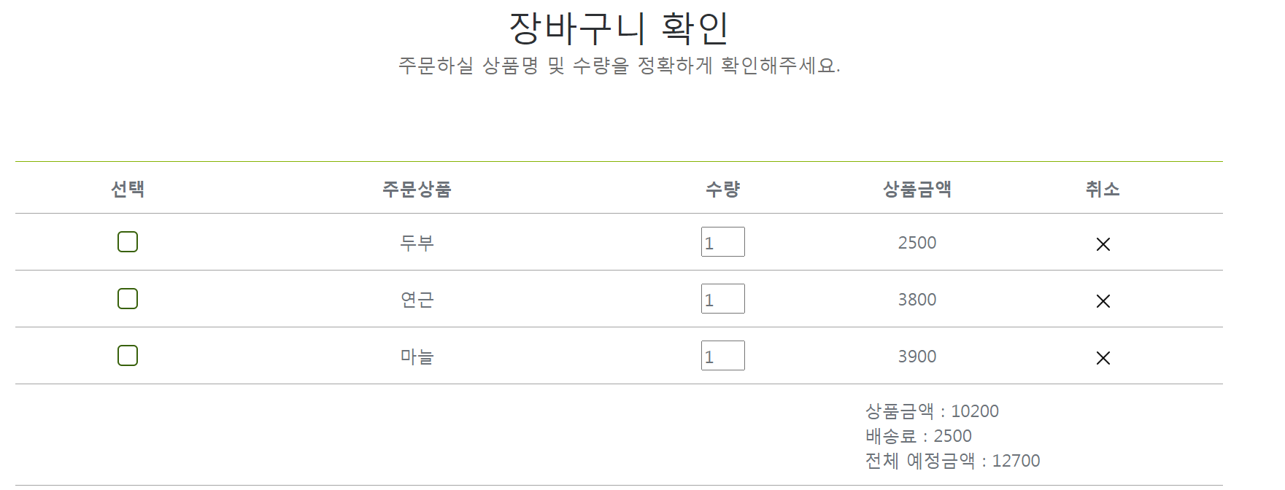
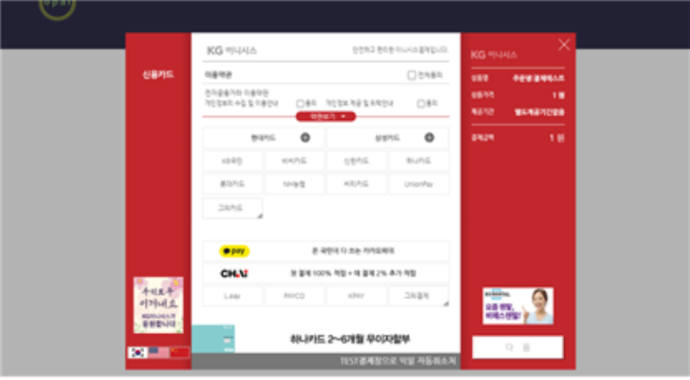
개발 서비스의 기능 및 특징
질병별 개인맞춤 건강 농산물 마켓
농가별 해당 농가 농산물 마켓
농산물 구매 & 결제

Slide 9
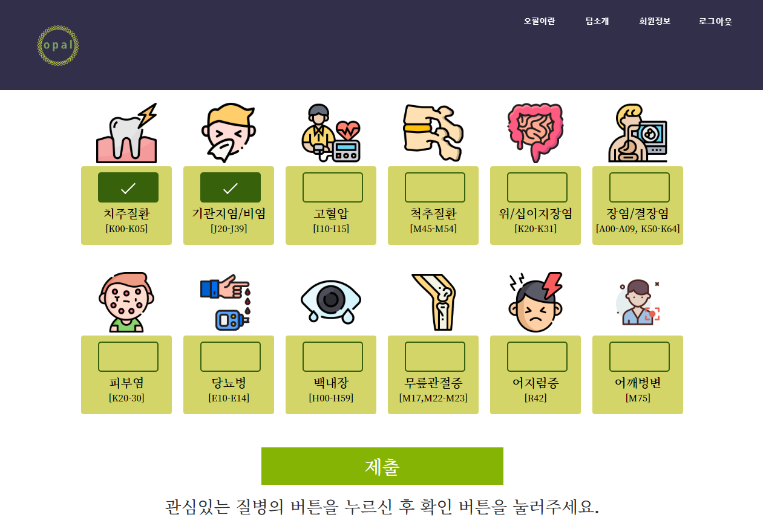

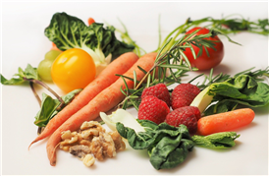
개발 서비스의 기대효과
58세대
고객
농업인 & 우리농산물
1
2
3
58세대가 이용하기 편리한,
시각적으로 구성된 .
건강정보 마켓 구현
질병별 교차 분석을 통해
고객의 질병에 좋은 농산물 구매
농업인의 소득 증대 및
우리 농산물 소비 측진
Notes:
58세대 : 58세대를 고려한 UI로 쉽고 편하게 홈페이지를 이용할 수 있다.
고객 : 친환경 인증을 받은 농축산물에 대한 인증정보를 웹사이트 상에서 부여하여 신뢰하고 농산물을 구매할 수 있다.
농업인 & 우리 농산물
농업인의 집 앞으로 택배기사가 방문하고 고객에게 바로 배송해주는 농산물 직거래 플랫폼으로 중간 유통비용이 감축되기 때문에 고객은 저렴한 비용으로 농산물을 구매할 수 있고 농산물의 가격이 안정화될 수 있다.
지역 농산물 계약재배를 지속적으로 추진하고, 물량을 확대함으로써 안정적인 판로 확보 및 농업인 소득증대에 기여할 수 있다.

Slide 10
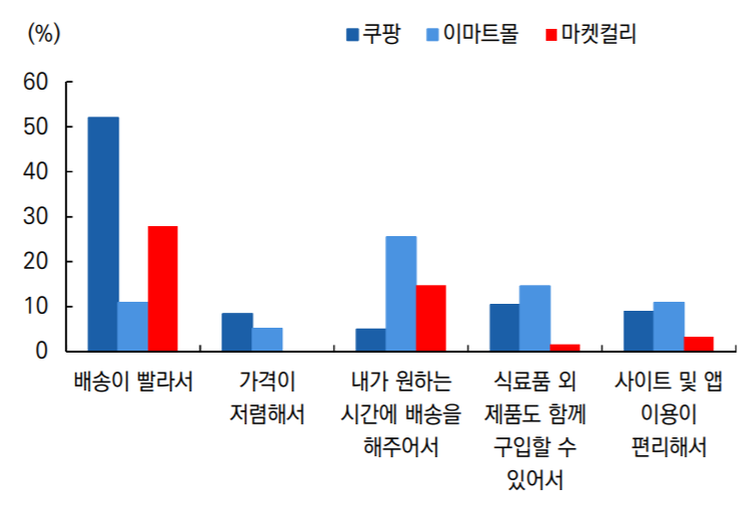
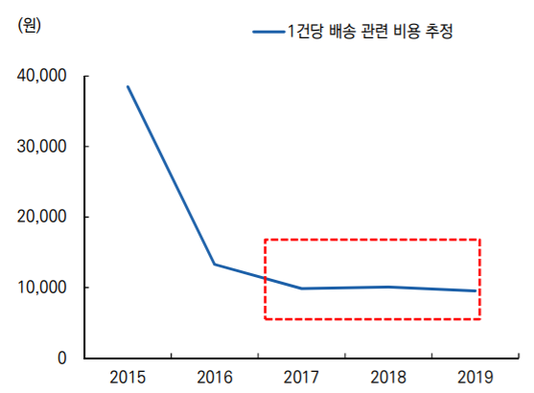
기존 서비스와의 차별성 및 독창성
마켓컬리 vs 쿠팡 vs 이마트몰 이용 이유
마켓컬리 1건당 배송관련 비용 추정
출처 :미래에셋대우 리서치센터
출처 :미래에셋대우 리서치센터
쿠팡, 이마트몰, 마켓컬리를 사용하는 이유는
배송에 관련된 이유가 많았다.
1건당 배송관련 비용이 약 1만원 정도
소요 되었다.

Slide 11
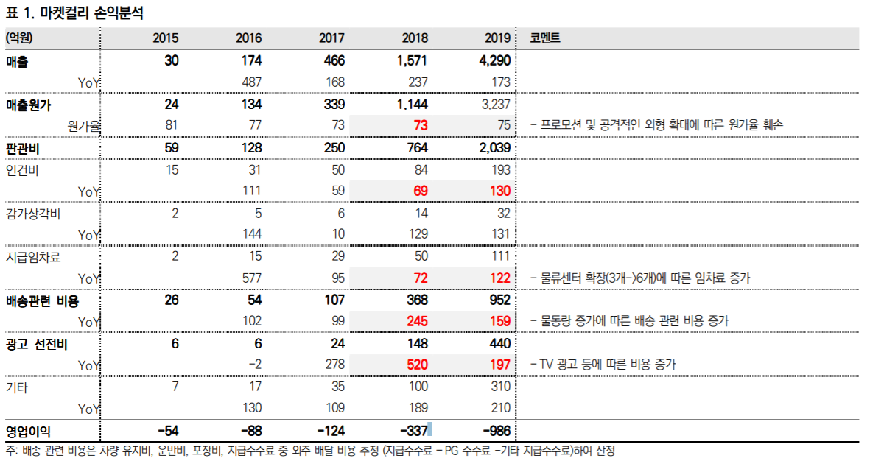
기존 서비스와의 차별성 및 독창성
마켓컬리 손익분석
출처 :미래에셋대우 리서치센터
물류센터 확장, 배송관련비용, 광고비용 등으로 영업이익이 하락하고 마이너스 상승세 지속
처음 마켓컬리의 목적은 20-49세대를 타깃으로 친환경 유기농 식품 -> 고품질 상품 판매했으나
현재에는 배송에 많은 투자를 하고 있고 고품질에 신경쓰고 있지 않고 있다.
새벽배송으로 인한 인건비 부담이 많아 결국에는 배송비와 인건비에 대한 부담이 고객에게 돌아가고 있다.

Slide 12





기존 서비스와의 차별성 및 독창성
배송 비용 감소
소농의 판매채널
안전한 먹거리 공급
간편한 판매 플랫폼
농부와 소비자 직거래 플랫폼
택배를 이용해 직거래하여
배송 관련 비용이 대폭 감소
먹거리 시장의 대형화로
소농들이 판매채널을 찾기 어려움
직거래 플랫폼으로 생산량 적은 소농들의 판매채널 확보
GAP, 친환경 인증마크를 통해
안전한 먹거리를 공급
도시와 농촌 상생 방안 확보
온래인 판매 경험이 부족한
1차 농수산물 생산자와
가정 및 소규모 외식업자 연결
소규모 생산자도 쉽게 판매 가능

Slide 13


제품 및 서비스 사업성
5104
억원
1조
1억원
27조원
78조원
27
16조
2조
2016
2020
2011
2017
2018
2020
고령친화시장 규모
고령친화식품 규모
현대경제연구원에 따르면 고령친화시장 규모가
2016년 27조원 -> 2020년 78조원 3배이상 성장할 전망
농림축산식품부에 의하면 고령친화식품(실버푸드)의 규모는
2011년 5104억원에서 2020년 16조원으로
가파르게 성장할 것으로 예상

Slide 14
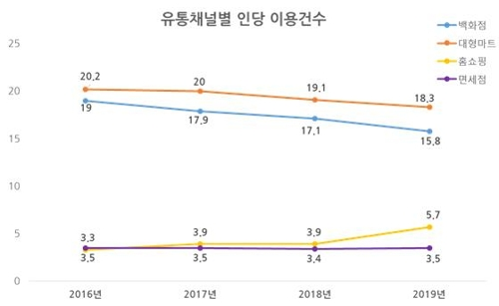
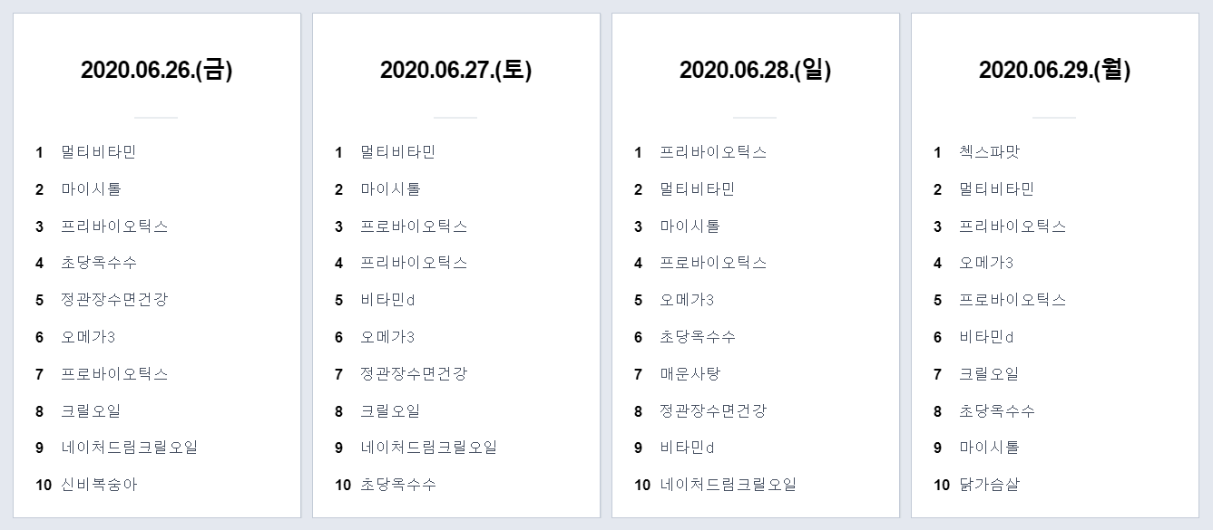

제품 및 서비스 사업성
58세대 은퇴후 백화점 소비 줄이고 홈쇼핑 이용 증가
58세대가 선호하는 컨텐츠는?
은퇴 후 백화점에서의
소비는 줄이고 홈쇼핑 이용은
더 많이 한것으로 나타났다.
58세대는 전 세대와 다른 특징을 가지고 있다.
SNS나 인터넷을 활용할 수 있고 은퇴의 건강한 삶에 관심이 많으며
나름의 트렌드를 주도하는 세대이다.

Slide 15

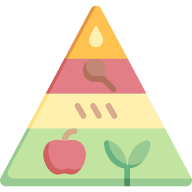


제품 및 서비스 사업성
농산물 구매 수익
농산물 가격의 5%
플랫폼 서비스 수수료로
결제 시 부여
정기 배송
자주 구매하는 농산물을
정기배송으로 구매하게 하여
정기적인 수익 창출
프리미엄 서비스
고객의 질병에 대한 정보와 영양성분을 분석해
개인 맞춤형 식단 플래너
광고 수익
추천 상품을 상단에 노출
추천 상품으로 레시피 만들어 판매
정기배송에 추천상품을 넣어 판매
레시피 상품 판매
레시피에 들어가는 재료들을
밀키트로 판매

Slide 16

농림축산식품 공공데이터 활용 및 적정성
이달의 농업기술
국산 농산물과 농업기술에 대한 내용 제공
농촌진흥청
국가 표준 식품 성분표
농산물, 식품 등의 영양성분을 제공
한국식품연구원
식품별 건강기능(병증처방정보)
처방명, 주치내용, 식품코드 등 제공
농촌진흥청(농사로)
보건 의료 빅데이터 개방시스템
다빈도 질병 통계
건강보험 진료환자 발생이 많은
상위 질병에 대한 통계 제공
뉴스기사 크롤링
질병별 좋은음식, 나쁜음식
농림축산식품부 국립농산물품질관리원
친환경 인증 정보
친환경인증을 받은 농축산물에 대한 인증정보
(인증번호, 인증종류, 인증단체, 인증품목 등)
농림축산식품부 국립농산물품질관리원
농산물우수관리(GAP) 인증농가 현황
GAP 인증농가 현황정보
(인증번호, 생산단체명, 생산자명, 품목 등)
통계청
한국표준질병·사인분류
한국 질병분류에 대한 데이터 제공

Slide 17
농림축산식품 공공데이터 활용 및 적정성
국가 표준 식품 성분표
다빈도 질병 통계
소농들의 매출 향상 부분과 연계하여
유기농 농산물 및 식품에 대한 영양성분을 제공
농산물을 믿고 구매할 수 있도록 신뢰도 향상
보건의료
빅데이터
개방시스템
건강보험 진료환자 발생이
가장 많은 상위 질병에 대해 조회함으로써
해당 질병을 예방하기 위한 식품을 구매
농촌진흥청
친환경 인증정보
농산물 우수 관리(GAP) 인증정보
농림축산식품부
친환경 인증을 받은 농축산물에 대한 인증정보를
웹사이트 상에서 인증마크로 부여하여
고객이 믿고 제품을 구매할 수 있도록 활용
농림축산식품부
GAP를 받은 농축산물에 대한 인증정보를
웹사이트 상에서 인증마크로 부여하여
고객이 믿고 제품을 구매할 수 있도록 활용

Slide 18
농림축산식품 공공데이터 활용 및 적정성
한국표준질병-사인분류 7차
식품별 건강기능 (병증 처방 정보)
우리나라 다빈도 질병에 대한 분류를
시각화 자료의 토대로 사용
다빈도 질병 통계와 공공데이터 병합하여
신뢰도 향상
한국식품
연구원
신뢰도 향상을 위해
한의약 병증 처방정보 공공데이터를 활용하여
질병별로 좋은 음식에 대한 정보 제공
통계청
이달의 농업기술
질병별 좋은음식 나쁜음식
농촌진흥청
농사로
이달의 농업기술을 활용해 농가스토리 소개
국내 농산물의 우수성에 대해 알리고
질병에 좋은 음식 소개함으로써 건강정보 제공
뉴스기사
크롤링
신뢰성을 확보할 수 있는 뉴스기사를 활용
질병별 좋은 음식과 나쁜 음식에 대한 정보 제공
건강에 좋은 음식 마케팅 및 구매 가능

Slide 19
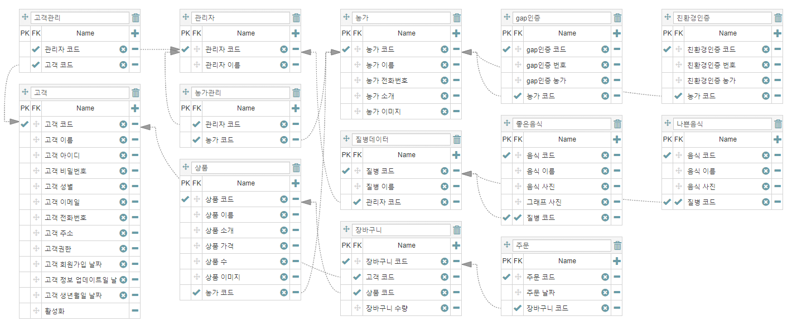
DB구조

Slide 20
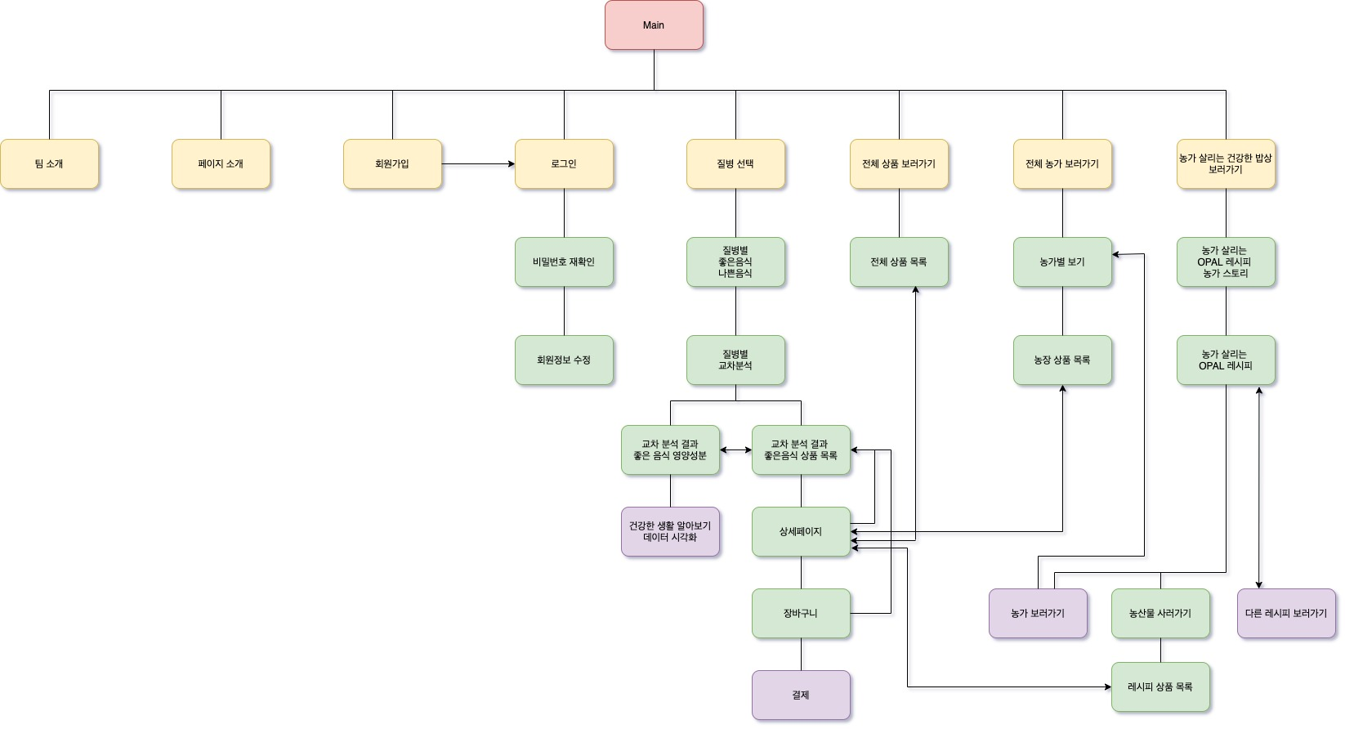

페이지 구조도
g

Slide 21
기술 스텍
서버 프로그래밍 언어 & 프레임워크
JAVA & SPRING
JavaScript
데이터베이스
Oracle DB
My batis
01
04
서버
Apache Tomcat 9.0
AWS(EC2, RDS)
프론트 엔드
HTML5 & CSS3 & JavaScript
부트스트랩,
02
05
데이터 수집 및 데이터 시각화 툴
R을 이용한 크롤링/ 공공데이터 센터
D3.js를 이용한 시각화
개발 환경
Eclipse EE & JDK 8u251
Oracle SQL Developer / Chrome
R Studio 3.6.3
03
06

Slide 22
개발 일정 (5/9-7/24)
SUN | MON | TUE | WED | THU | FRI | SAT
3 | 4 | 5 | 6 | 7 | 8 | 9
10 | 11 | 12 | 13 | 14 | 15 | 16
17 | 18 | 19 | 20 | 21 | 22 | 23
24 | 25 | 26 | 27 | 28 | 29 | 30
31 | 1 | 2 | 3 | 4
(5/9-6/4)
(6/21-6/27)
21 | 22 | 23 | 24 | 25 | 26 | 27
g
(7/13-7/24)
13 | 14 | 15 | 16 | 17 | 18 | 19
20 | 21 | 22 | 23 | 24 | 25 | 26
Schedule. 1
Schedule. 2
Schedule. 3
Schedule. 4
Schedule. 5
Schedule. 6
서비스 기획
최초 WBS 구성
요구사항 분석
개발 기술 및 환경설정
플로우 차트 작성
역할 분담 조율
데이터베이스 설계
공공데이터 분석
데이터 크롤링
Main Controller 구현
Main VO 구현
로그인 세션 적용
회원가입 / 로그인
전체 상품 구매 페이지
메인 페이지 구현
공공데이터 시각화
질병 데이터 정제 및 분석
질병 교차분석 시스템
교차분석에 따른 구매
홍보 동영상 제작
장바구니 / 결제 기능
농가페이지 구현
친환경 인증 기능 구현
GAP 인증 기능 구현
기능 테스트 및 수정
홈페이지 UI 개선
홈페이지 배포
레시피 페이지 구현
장바구니, 결제 기능 수정
마이페이지 구현
기능 테스트 및 수정
홈페이지 추가 배포

Slide 23
http://www.58opal.shop:8000/opalproject/

